Slide 1
Лучше тысячи слов: рисование диаграмм совместно с заказчиком
Григорий Печенкин
Консультант-аналитик
Analyst Days Москва, 10 октября

Slide 2
Кейс
Нужно описать новый ключевой процесс
силами исполнителей старого процесса
которые ничего не знают о бизнес-процессах
за 2 дня
с подпроцессами
так, чтобы они заработали
Какую нотацию выбрать?

Slide 3
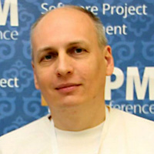
Пара слов обо мне
25+ лет в ИТ: испытатель, программист, техлид, руководитель направления, аналитик...
Консультант-аналитик по организационным изменениям в проекте Modeus

Slide 4





Коротко о Modeus
«Образовательные трубы»
Рабочее место
Индустриальная логика подготовки и узкая специализация
Рабочее место
Рабочее место
Индивидуальные траектории
Непрерывно меняющийся мир, новые требования и новые профессии

Slide 5
Задача
Задача: помочь университету спроектировать принципиально новые процессы
По 2–3 дня на группу процессов
В основе — существующая орг. структура
Нужно опираться на существующий ИТ-ландшафт
В проектной группе — люди из разных подразделений университета

Slide 6
Формат проектных сессий
Заказчик должен разработать процессы сам, мы только модераторы
Рабочая группа — из всех подразделений университета
3–4 дня работы в группе

Slide 7
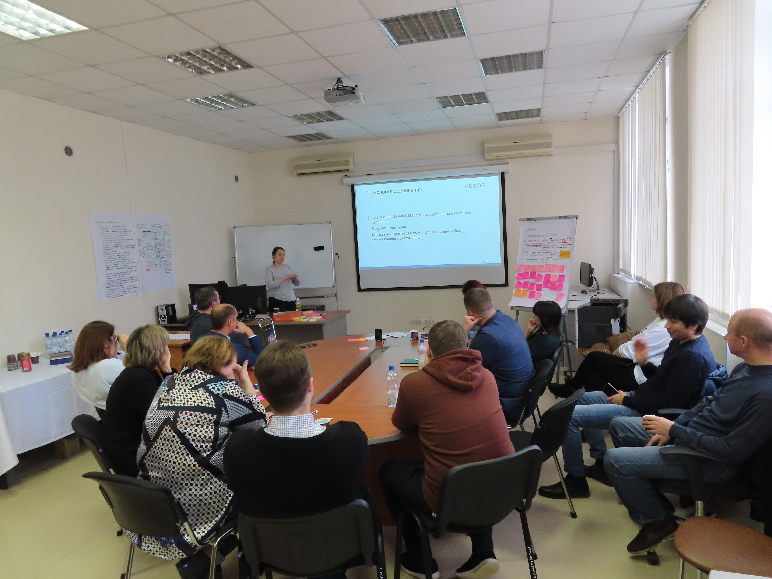

Slide 8
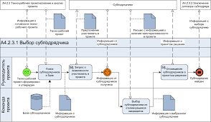
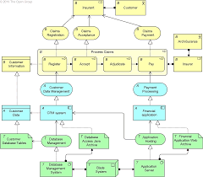
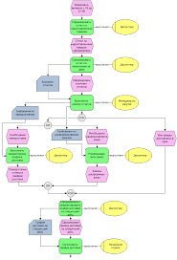
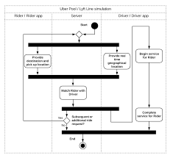
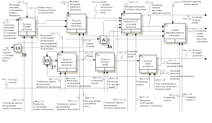
Нотация?

Slide 9
Что мы пробовали
UML, Archimate, BPMN
Показ диаграмм c проектора

Slide 10
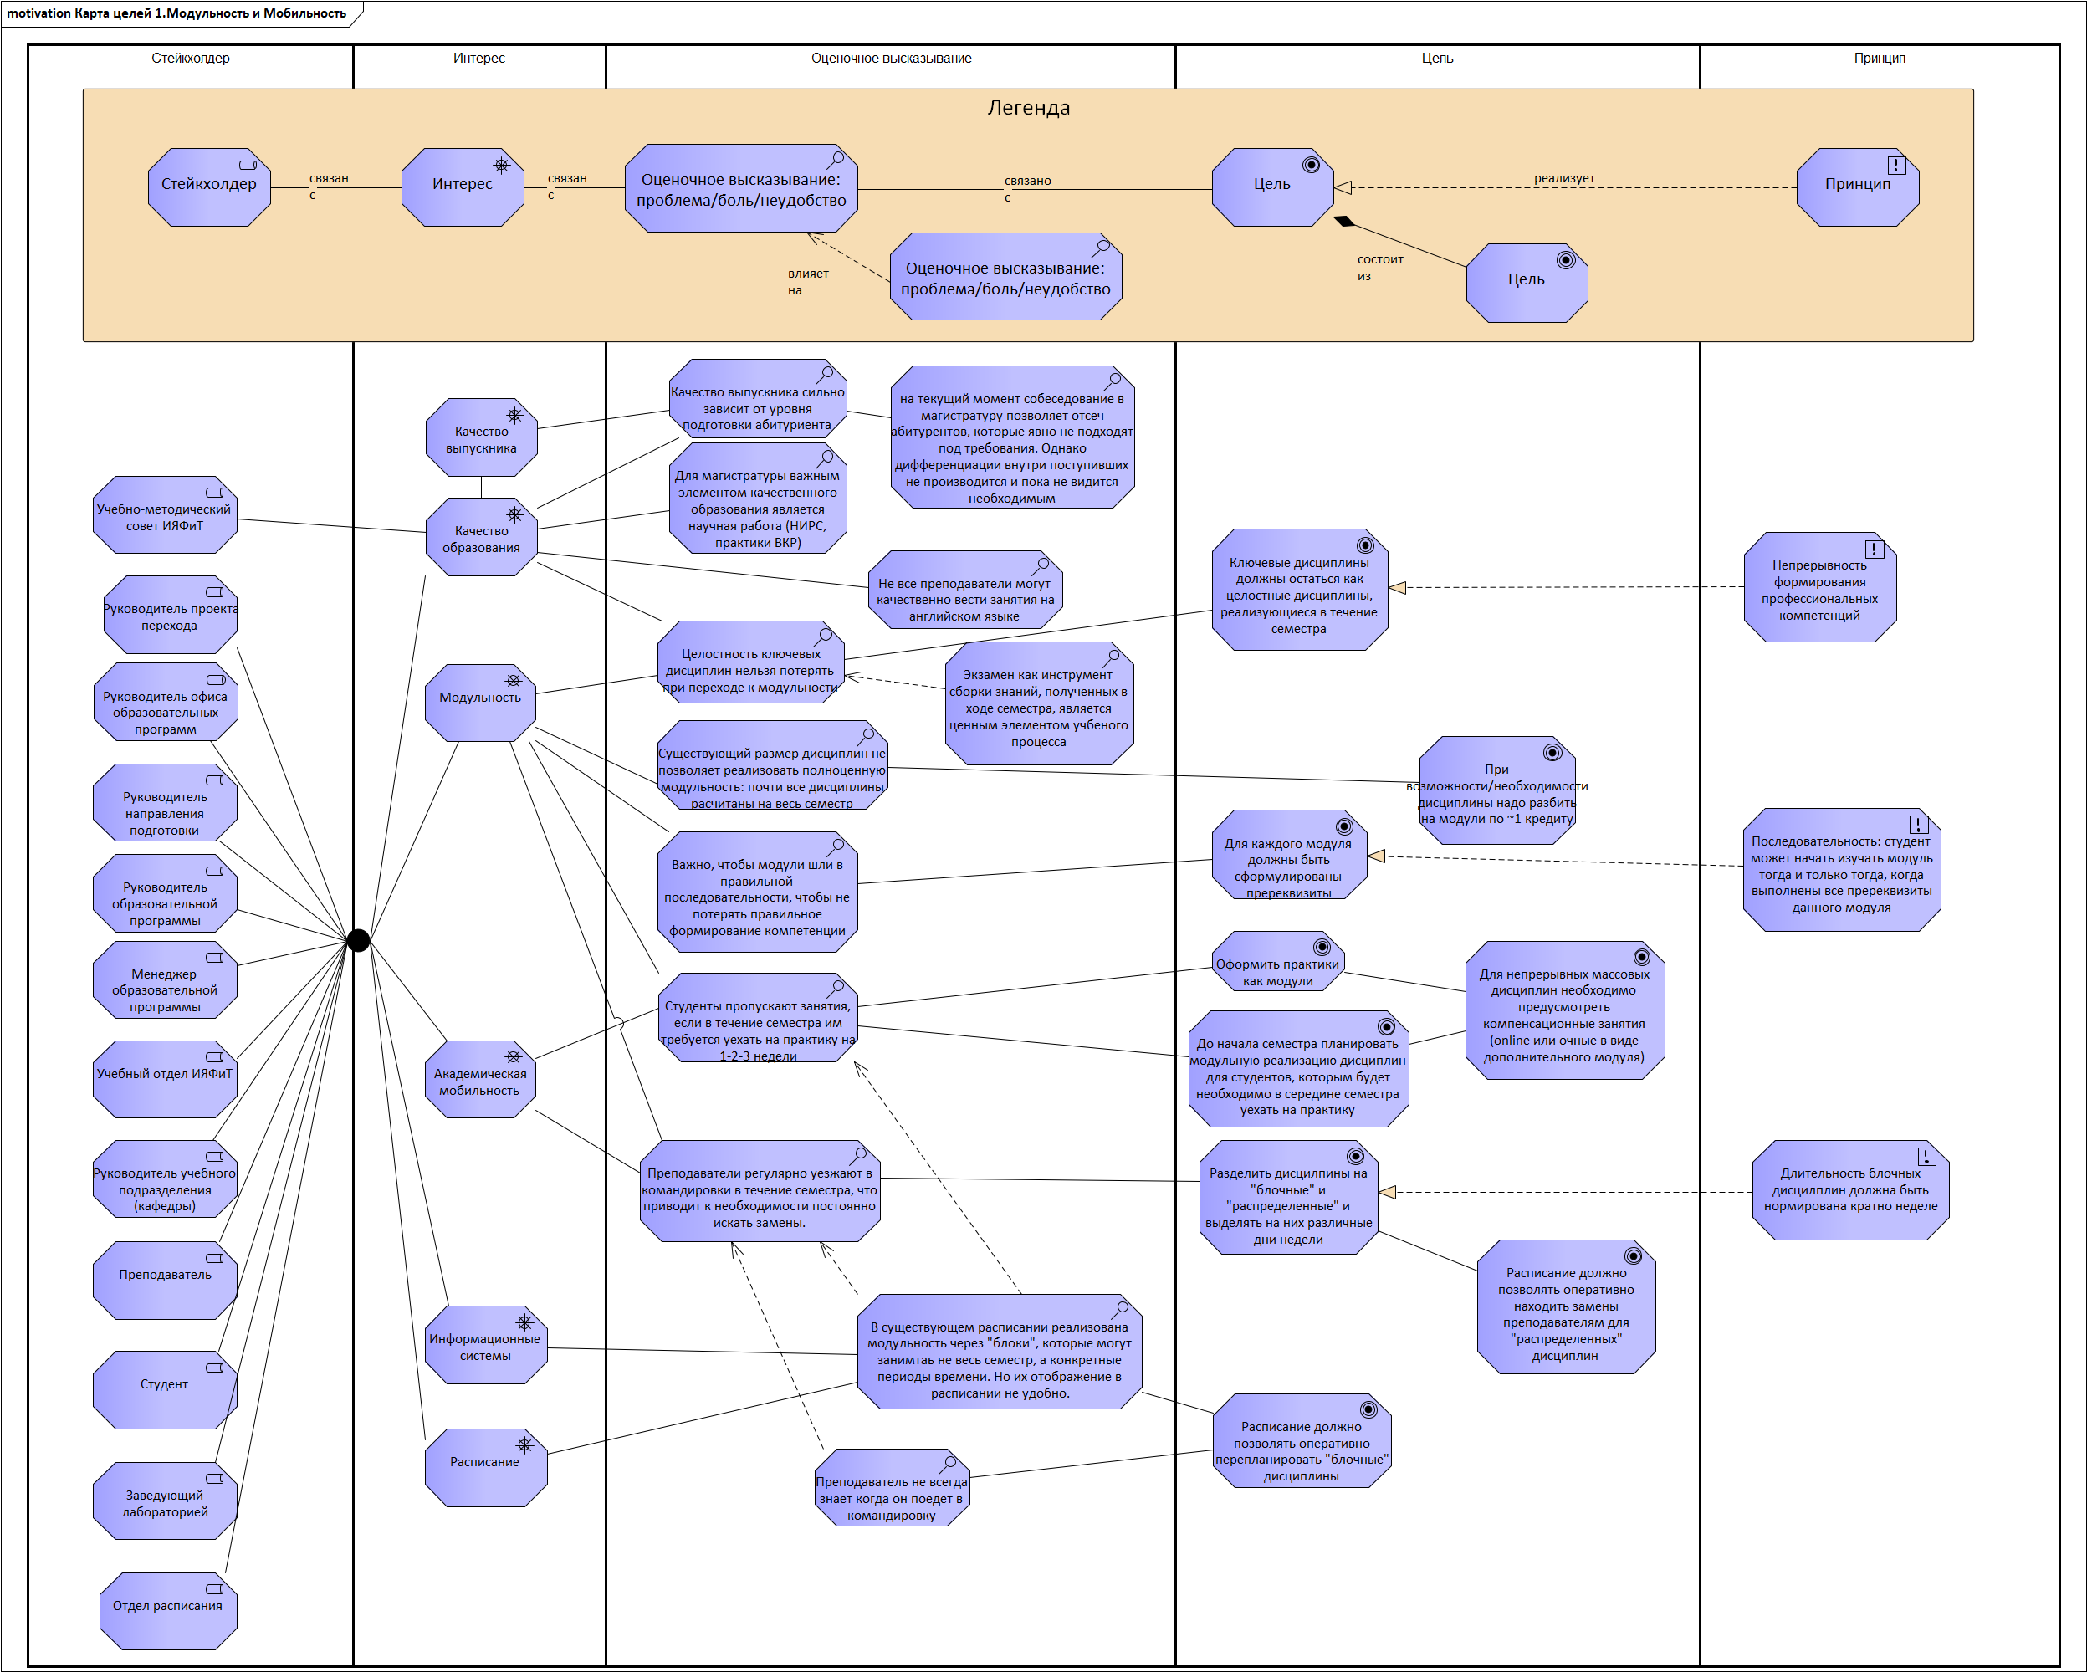


Slide 11
Что пошло не так
Непонятная нотация
Плохо видно экран, низкое разрешение
Пассивные участники сессии

Slide 12
Немного истории
Я давно занимаюсь проблемой визуализации для неспециалистов
Почему UML — плохой выбора для обучения аналитиков (AD#4 2015)
Что может быть проще моделирования! (AD#6 2017)
Иди и рисуй! Моделирование в работе аналитика (AD#7 2017)

Slide 13
В чем суть проблемы?
UML и BPMN — фактически языки программирования
При общении с неспециалистами не на что опереться
А визуализация нужна!

Slide 14
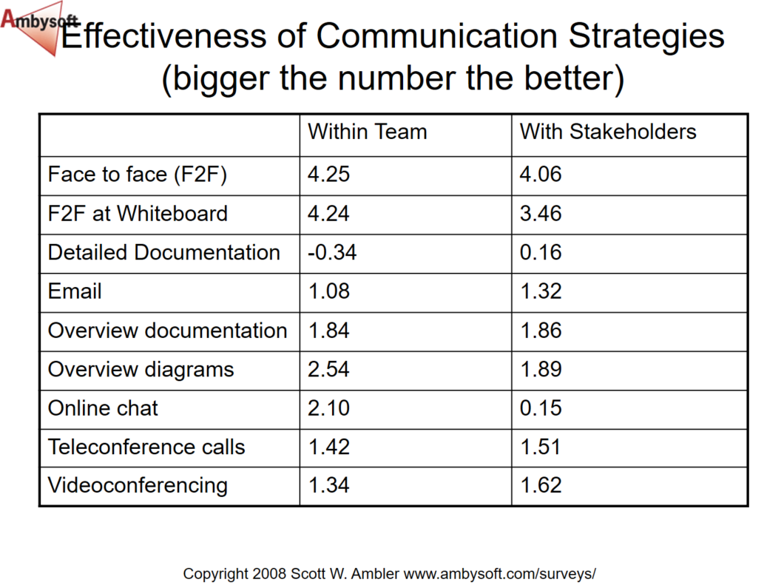
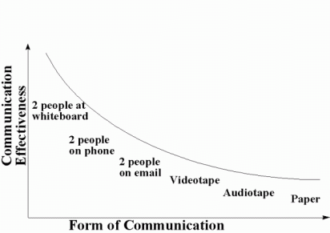
Зачем нужна визуализация?

Slide 15
Описание простого процесса

Slide 16
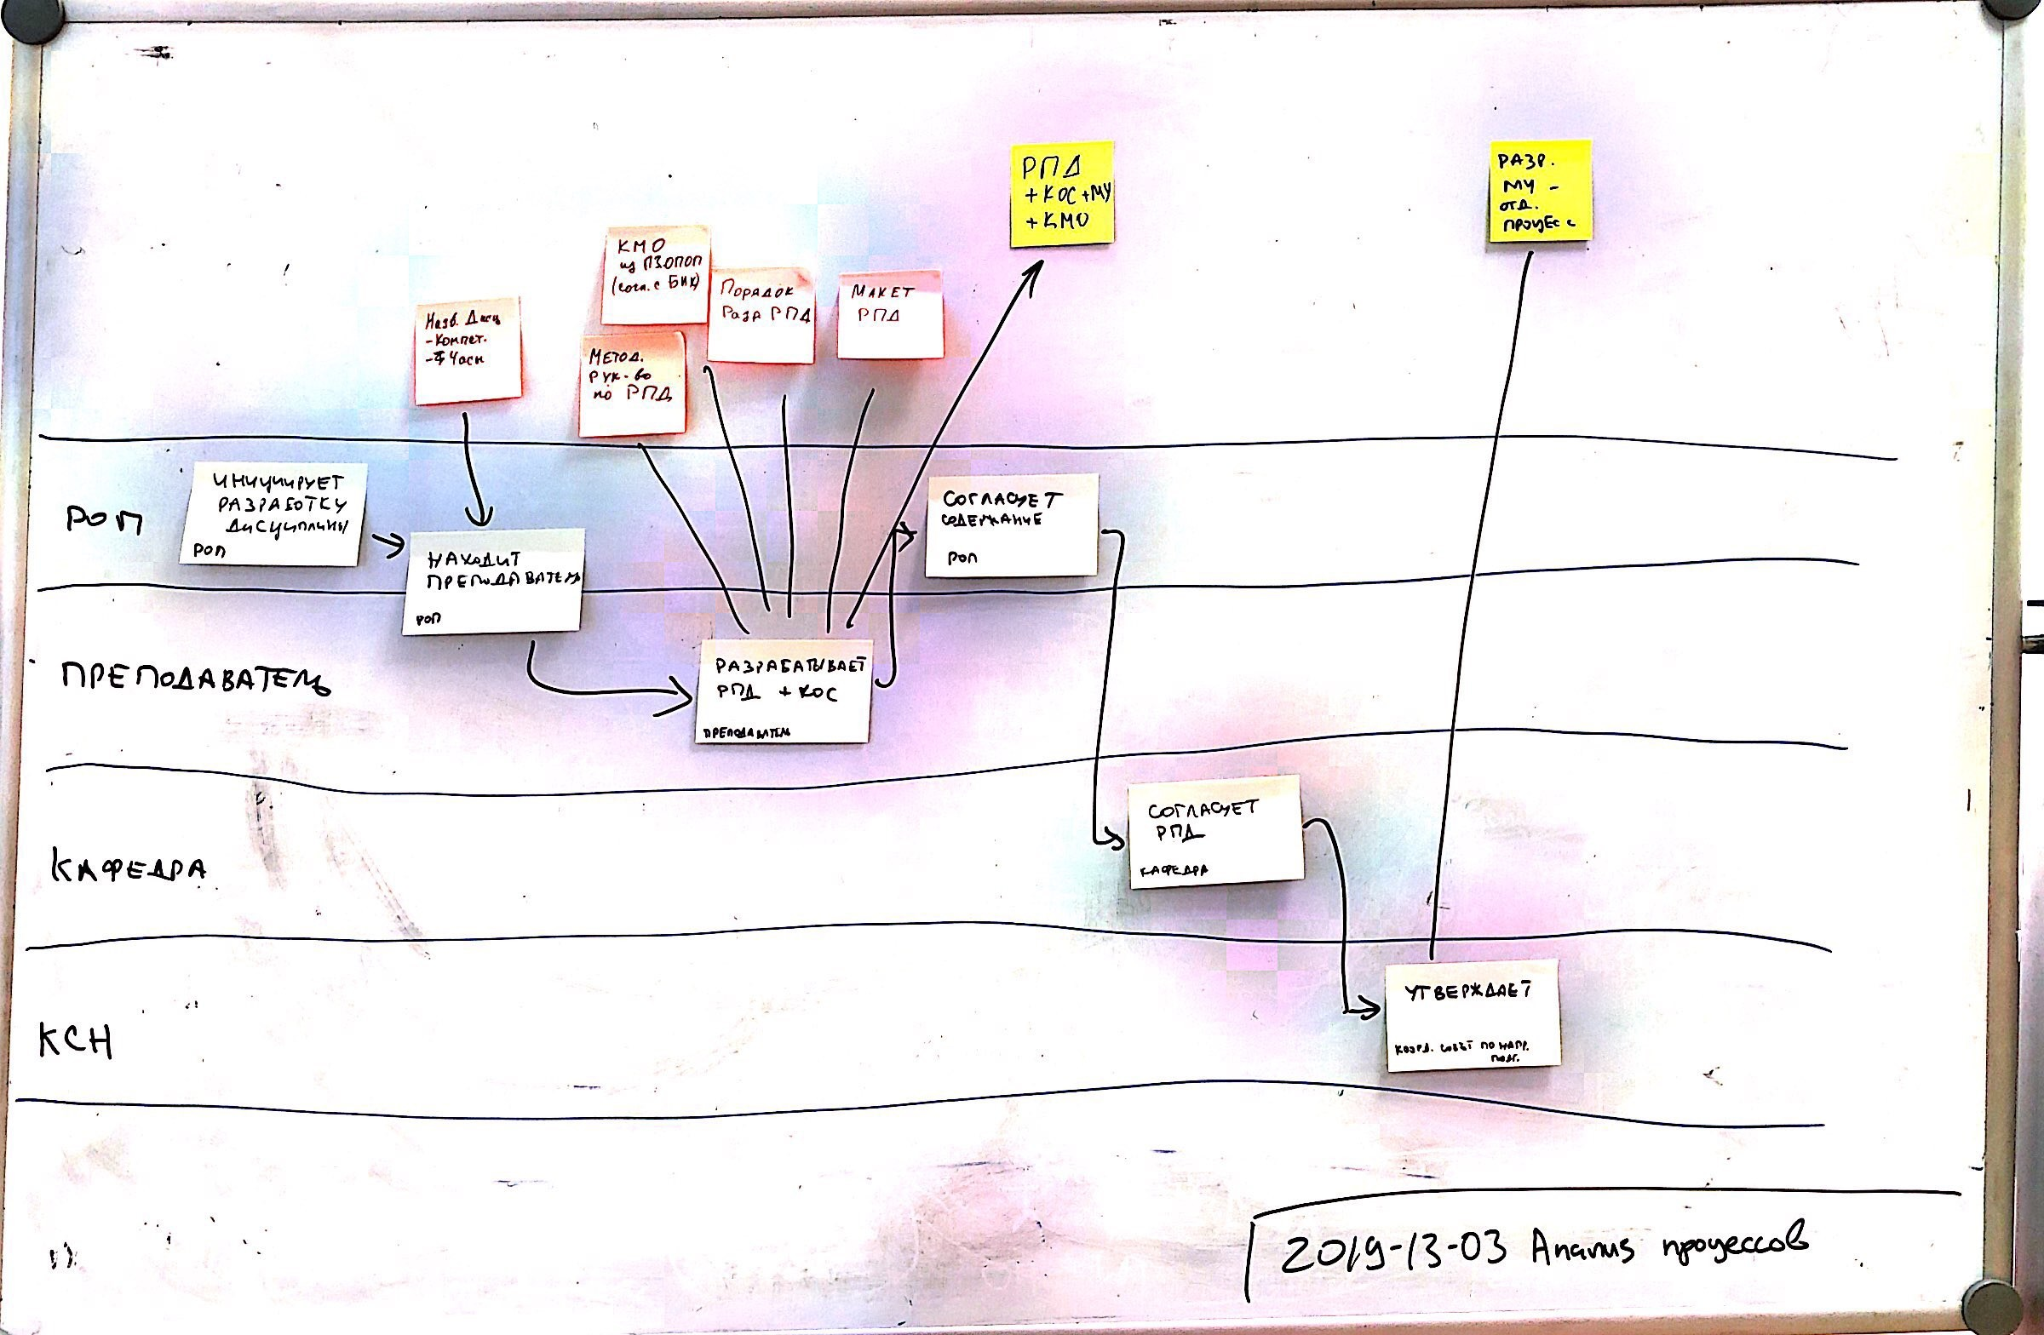
Проектирование процессов

Slide 17
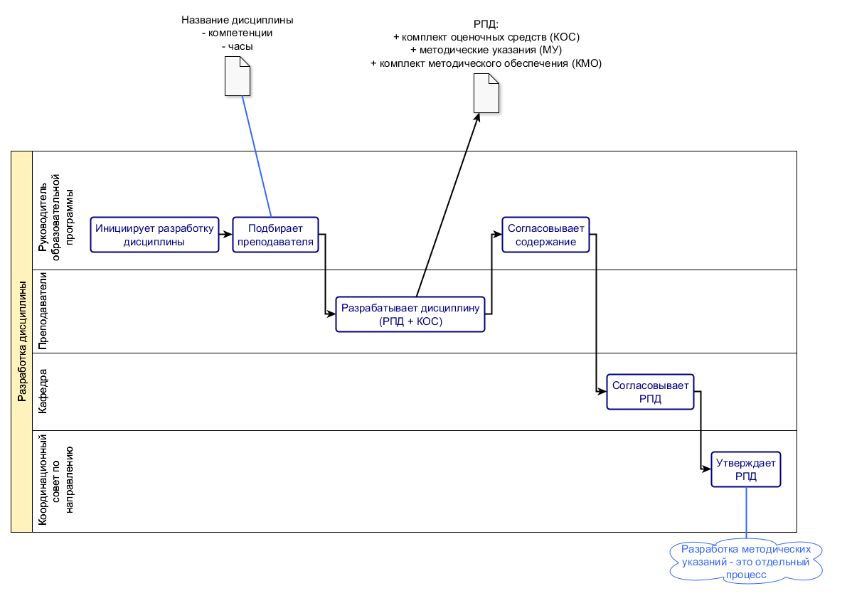
Проектирование процессов

Slide 18
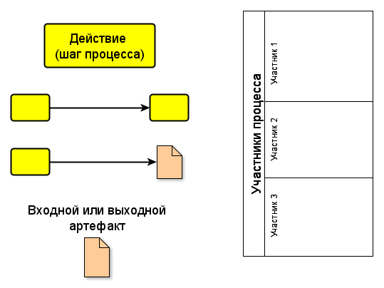
Описание процесса: элементы

Slide 19
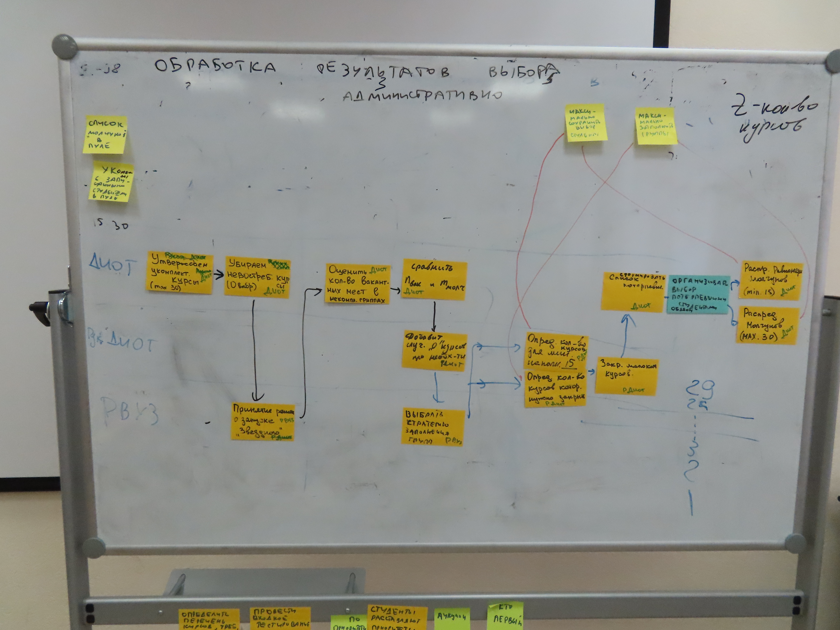
Процесс, описанный участниками

Slide 20

Как корректно выделить подпроцесы?

Slide 21
Затрагиваемые процессы
Планирование и распределение нагрузки
Разработка образова- тельных программ
Подготовка, проведение и обработка выбора курсов. Тьюторское сопровождение
Составление расписания и операционное перепланирование
Прохождение аккредитации
Разработка курсов
Учет успеваемости
Расчет и использование рейтингов

Slide 22
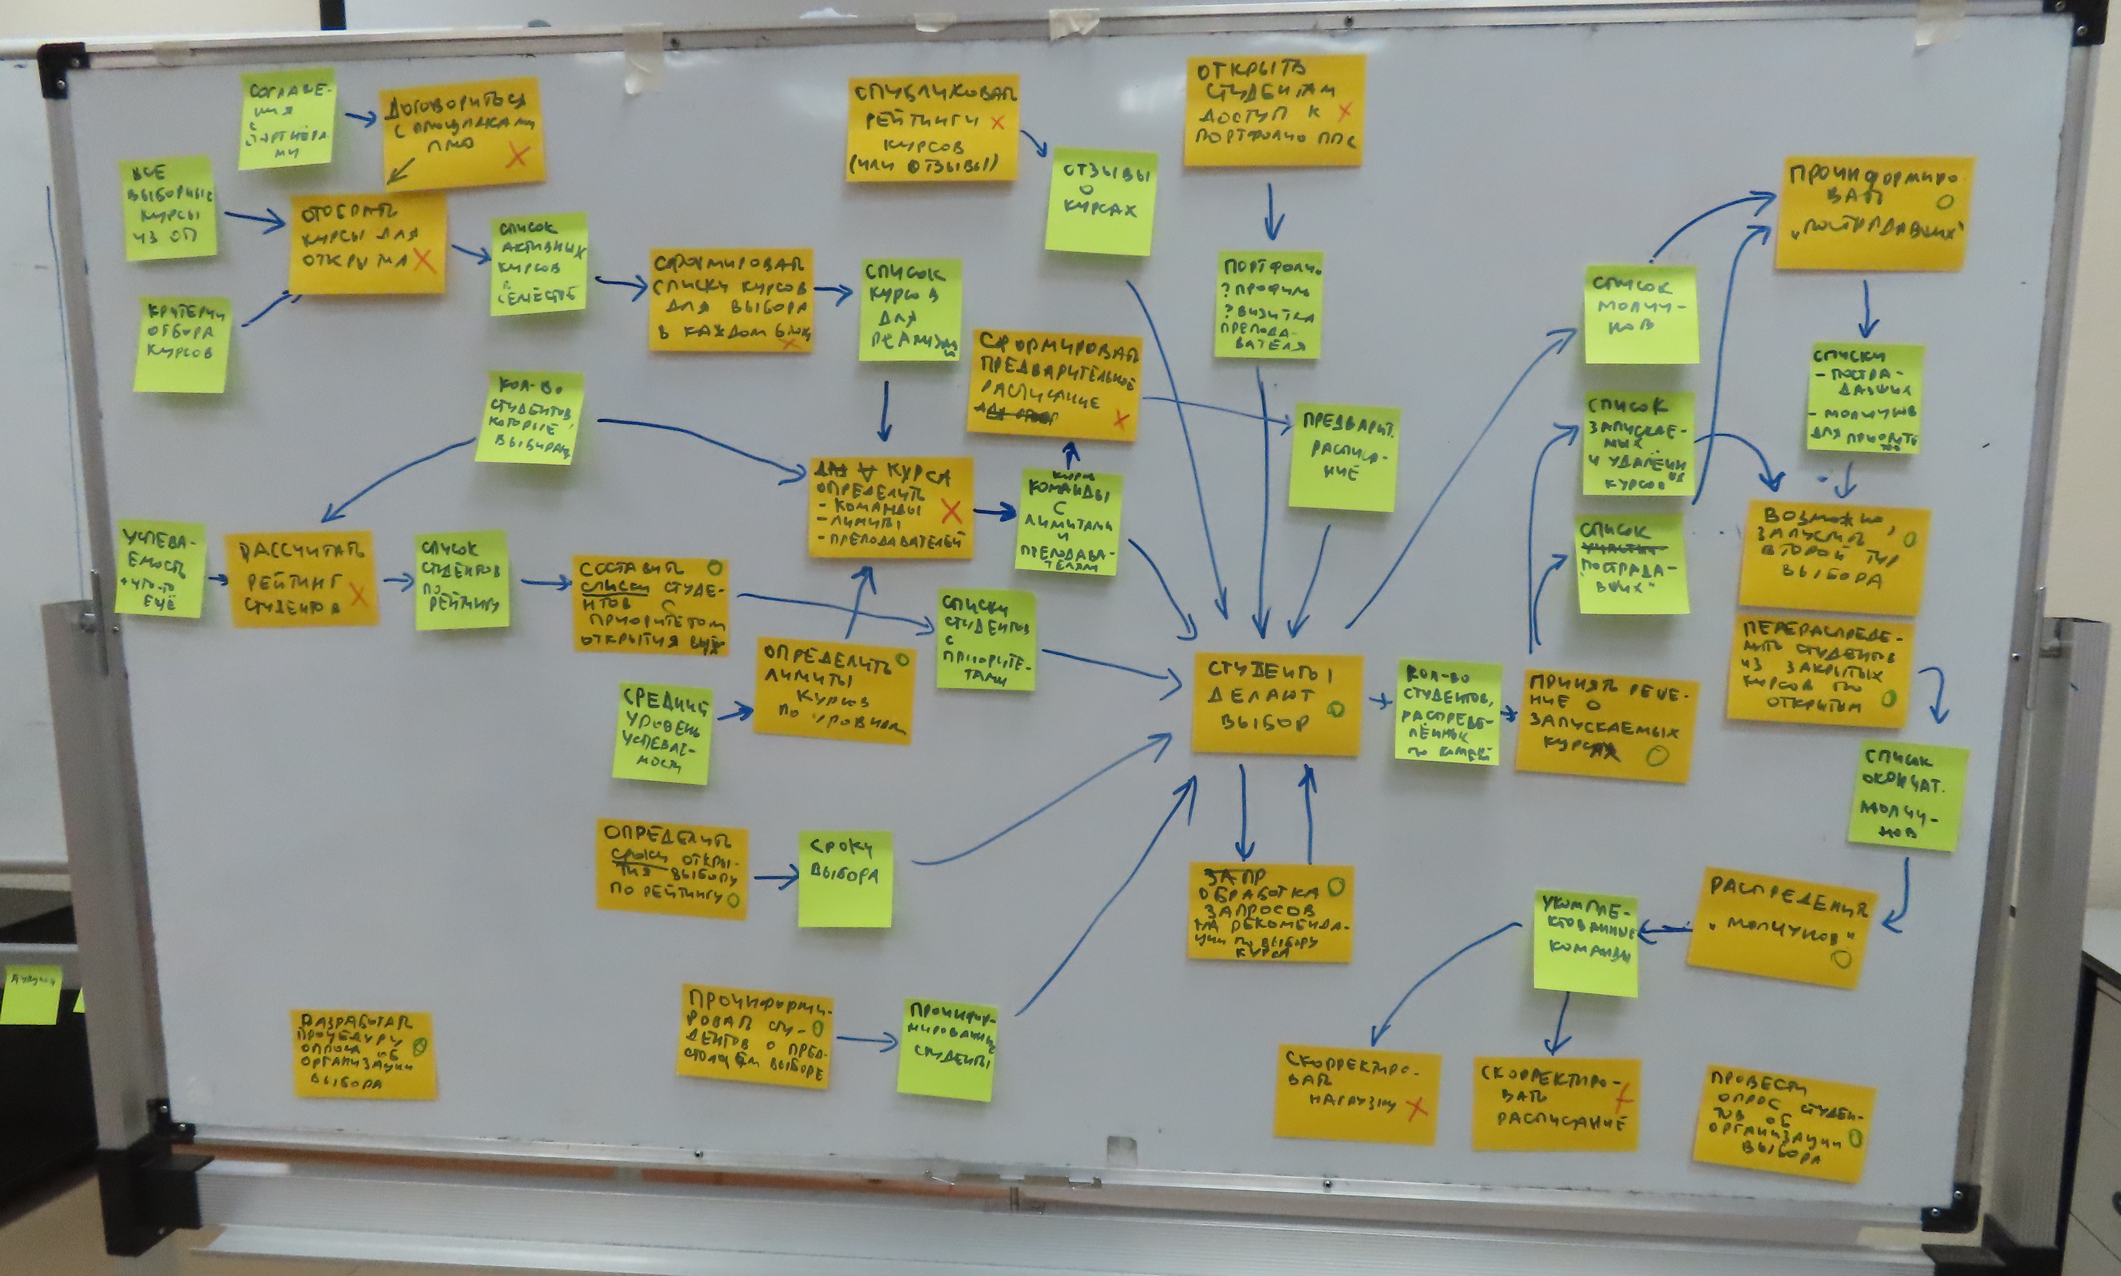
Карта процессов

Slide 23
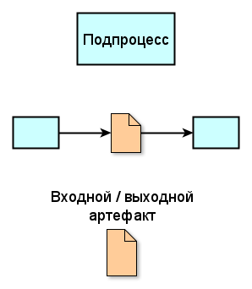
Карта процессов: элементы

Slide 24
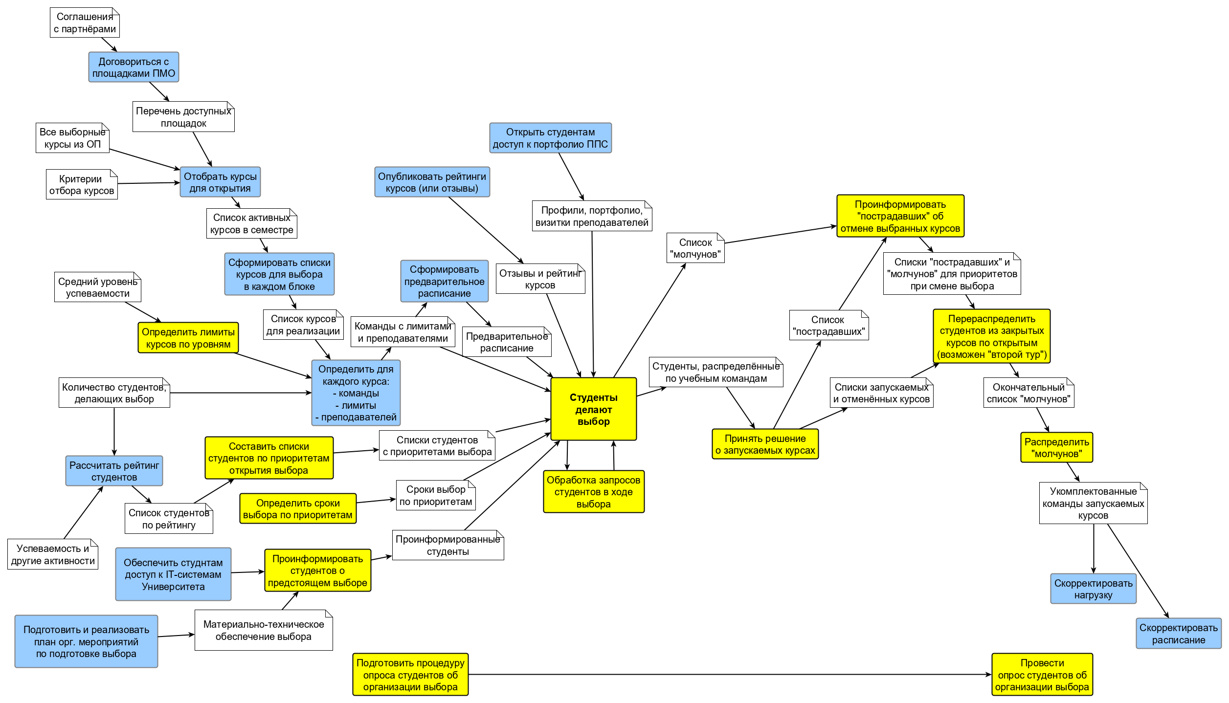
Карта процессов

Slide 25
Откуда берутся участники?

Slide 26
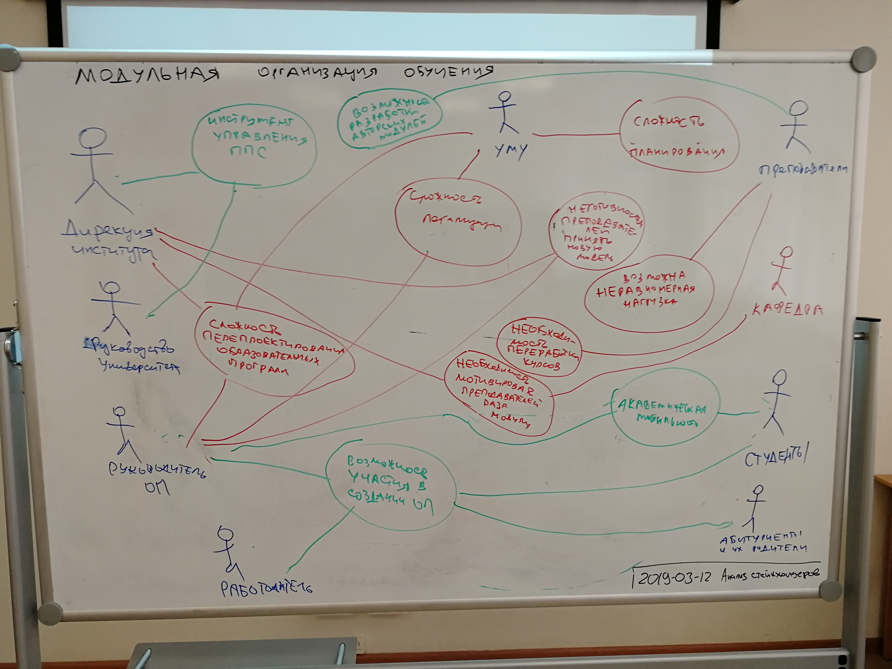
Выявление стейкхолдеров и их интересов

Slide 27
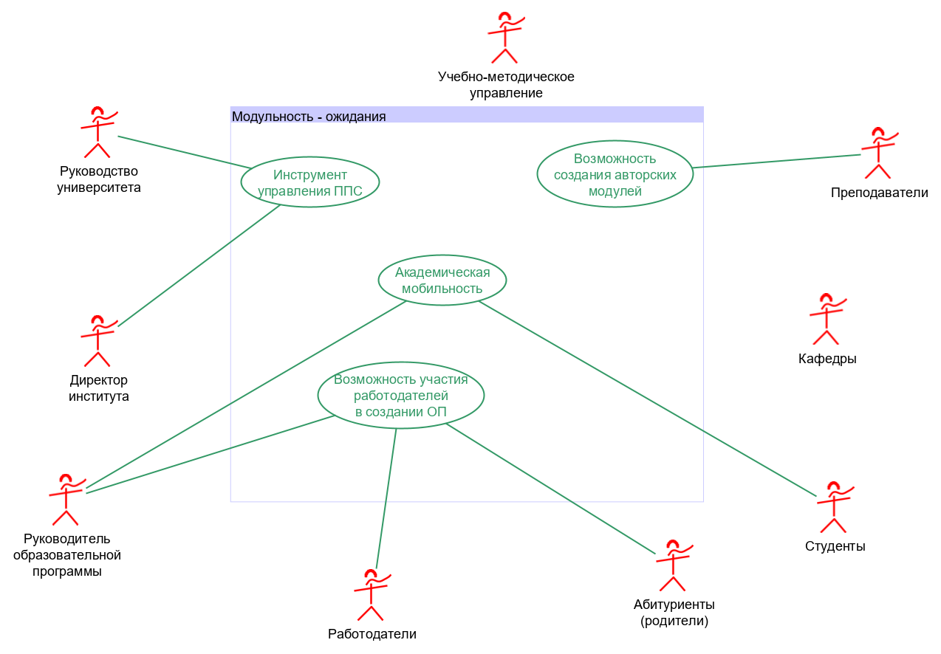
Выявление стейкхолдеров и их интересов

Slide 28
Методика
Выявить основных стейкхолдеров, их интересы, ожидания и опасения
Для каждой процессной области нарисовать карту процессов
Выбрать ключевые подпроцессы и описать их

Slide 29
Лучше тысячи слов
Группа остается в фокусе все время сессии
Участники группы сами создают модели
Достигнута цель сессии: описание «живых» процессов университетом
БОНУС: метод работает во время пандемии!

Slide 30
Выводы
Не лишайте себя преимуществ визуализации
Не давайте нотациям зомбировать себя
Будьте проще!
Если начнёте, уже не остановитесь

Slide 31
Григорий Печенкин
gpechenkin@custis.ru

